Slide 1


TU SALA CINE
Personaliza tu experiencia cinematográfica
Sandra Sánchez
IES Palomeras-Vallecas

Slide 2





Introducción
Las múltiples opciones en plataformas para ver contenido puede convertirse en un problema para algunas personas. Aunque tener acceso a una amplia variedad de contenido puede parecer positivo, también puede generar dificultades a la hora de elegir qué ver.
Por un lado, la gran cantidad de opciones puede llevar a pasar mucho tiempo navegando entre las opciones sin llegar a una decisión y por otro el exceso de opciones puede fragmentar la atención.
Contenidos disponibles en España por plataforma
5.331
4.217
1.648
148
1.341
Fuente: Movie of the night

Slide 3


¿Qué es Tu Sala Cine?
TU SALA CINE
REPOSITORIO DE PELÍCULAS
GENERADOR DE SUGERENCIAS
Tu Sala Cine es un generador de películas personalizado.
Posee un amplio catálogo de películas de todos los géneros cuyo propósito principal es ayudar a encontrar una opción aleatoria que se ajustan a las preferencias particulares del usuario.

Slide 4

Objetivos
Personalización
Descubrimiento
Responsive y Accesibilidad
Entretenimiento Innovación
SPA
Notes:
Personalización: Proporcionar a los usuarios recomendaciones de películas adaptadas a sus gustos, preferencias y necesidades individuales.
Descubrimiento: Permitir a los usuarios descubrir nuevas películas, géneros y talentos que podrían haber pasado desapercibidos, brindando opciones fuera de lo común y joyas ocultas.
Diversidad: Ofrecer una amplia gama de películas que abarquen diferentes géneros, estilos y períodos de tiempo, promoviendo la diversidad y la inclusión cinematográfica.
Accesibilidad y responsive: Garantizar que el buscador de películas sea fácil de usar, accesible para todos los usuarios y brinde una experiencia fluida tanto en dispositivos móviles como en computadoras.
Entretenimiento: Proporcionar una experiencia de entretenimiento agradable y emocionante a través de una interfaz atractiva y opciones cinematográficas variadas.
Innovación: Utilizar tecnologías y algoritmos avanzados para mejorar continuamente las recomendaciones y proporcionar una experiencia de búsqueda y selección de películas de vanguardia.
SPA: Crear una sola página en la que puedas mostrar todo el sitio web sin necesidad de estar recargando o navegando entre más de una página
Estos objetivos buscan garantizar que los usuarios de Tu Sala Cine disfruten de una experiencia cinematográfica enriquecedora y satisfactoria, permitiéndoles descubrir y disfrutar de películas de acuerdo con sus gustos personales.
Regenerate response

Slide 5











Stack Tecnológico

Slide 6




Arquitectura de Tu Sala Cine
FRONT-END
BACK-END
COMPONENTES
pelicula.js
Aleatorio.js
Controller
user.js
AleatorioSinCate.js
Vistas.js
AsideLateral.js
Carta.js
Footer.js
pelicula.js
Header.js
Global.js
Model
user.js
Home.js
Global.js
Peliculas.js
RegisLog.js
TSCAyuda.js
Routes
pelicula.js
Usuario.js
Notes:
Estos son los componentes del front-end (explico un poco de cada uno de ellos) y fuera de la carpeta de componentes están dos archivos importantes​
Global.js y ruter.js. El primero enlaza con la BBDD y el segundo enlaza cada uno de los componentes por rutas de acceso​
Estos son los componentes pertenecientes a la carpeta del front (explica el aleatorio y alguno mas )
y fuera de esta carpeta esta el archivo que enlaza el front con el back
Y después tenemos las carpetas del back

Slide 7
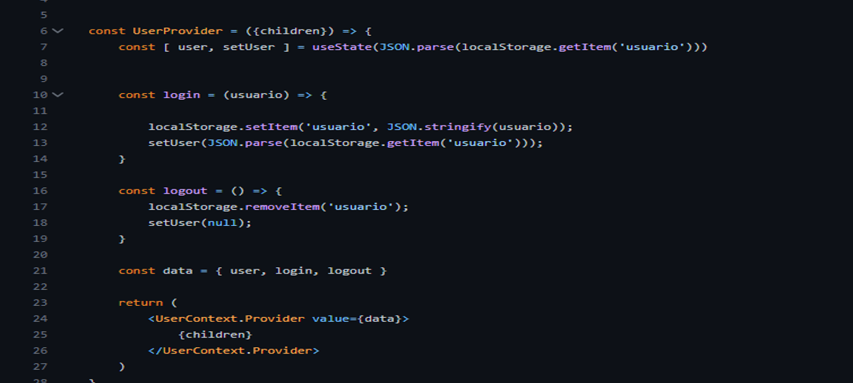
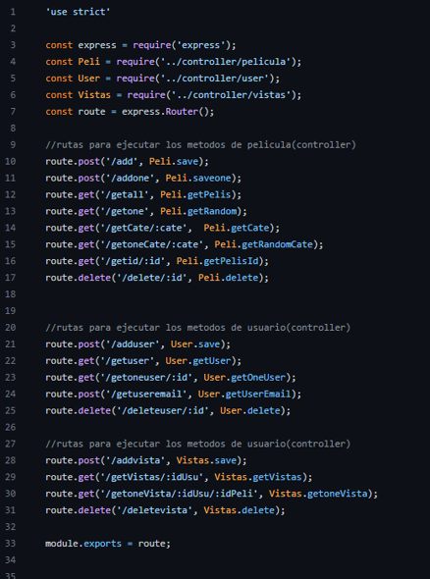
Archivo de las rutas
Destacados
Notes:
Router del back
User provider para manejar el usuario

Slide 8
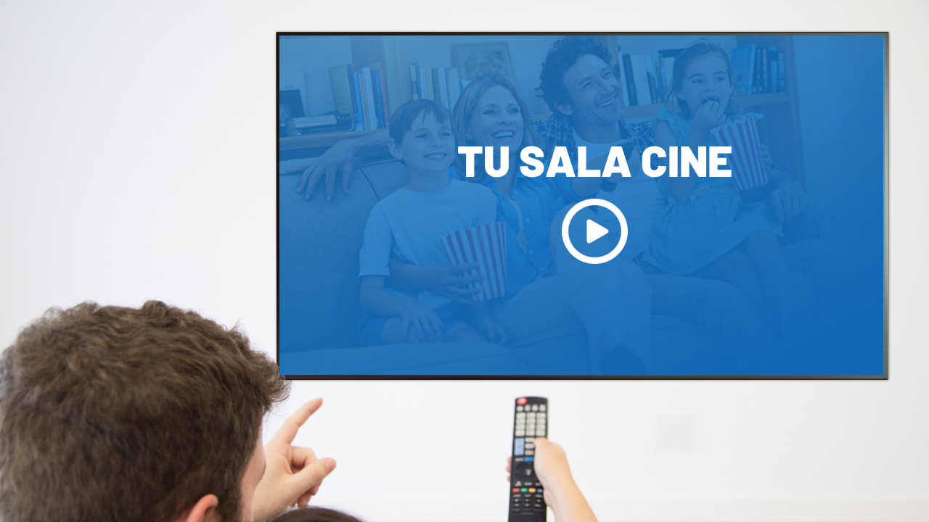
Proyecto

Slide 9
Preguntas

Slide 10

¡Muchísimas gracias!

